Slide 2
Công nghệ
Phần một:
Công nghệ và đời sống
Bài 2: MỘT SỐ LOẠI HOA, CÂY CẢNH PHỔ BIẾN (tiết 3)

Slide 3

ÔN BÀI CŨ
Câu 1: Nêu các cách tưới nước cho hoa, cây cảnh?
Câu 2: Nêu các cách bón phân cho hoa, cây cảnh?

Slide 4

YÊU CẦU CẦN ĐẠT

Slide 5



KHỞI ĐỘNG
Mời các em quan sát video.

Slide 6





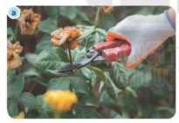
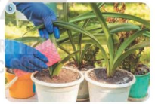
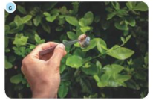
4. CẮT TỈA, VỆ SINH VÀ BẮT SÂU CHO CÂY

Slide 7


Slide 8

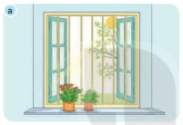
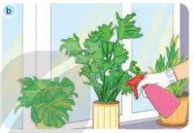
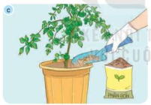
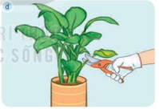
4. CẮT TỈA, VỆ SINH VÀ BẮT SÂU CHO CÂY
Đảm bảo đủ ánh sáng cho hoa, cây cảnh
Tưới nước cho hoa, cây cảnh
Bón phân cho hoa, cây cảnh
Cắt tỉa lá già

Slide 9


Slide 10





VÒNG QUAY
MAY MẮN
30
20
40
10
1
2
3
4
50
80
5
6
7
8
60
70
QUAY

Slide 11




01
Câu hỏi 1: Cách cung cấp đủ ánh sáng cho hoa, cây cảnh trồng trong nhà là?
A. Để cây ở cửa sổ
B. Để cây ở ban công
C. Để cây ở những nơi thoáng mát, có ánh sáng chiếu vào
D. Tất cả các đáp án trên đều đúng
Đáp án đúng: D

Slide 12
02
Câu hỏi 2: Đâu không phải là cách bón phân cho hoa,
cây cảnh?
A. Bón phân xung quanh gốc cây
B. Bón phân vào ngọn cây
C. Pha với nước và tưới vào gốc cây
D. Pha với nước và phun lên lá cây
Đáp án đúng: B

Slide 13
03
Câu hỏi 3: Nếu hoa, cây cảnh không được tưới đủ nước thì sẽ ảnh hưởng đến cái gì của hoa, cây cảnh?
A. Sự sống của hoa, cây cảnh.
B. Sự phát triển của hoa, cây cảnh.
C. Sự đơm hoa, kết trái của hoa, cây cảnh.
D. Sự sống và sự phát triển của hoa, cây cảnh
Đáp án đúng: D

Slide 14
04
Câu hỏi 4: Bón phân đúng cách sẽ giúp cây phát triển tốt, phát huy được hiệu quả của phân bón đúng hay sai?
A. Đúng
B. Sai
Đáp án đúng: A

Slide 15
05
Câu hỏi 5: Ngoài việc cung cấp đủ ánh sáng, nước và phân bón. Ta cần phải làm gì nữa?
A. Vệ sinh lá cây
B. Bắt sâu cho cây
C. Cắt tỉa hoa đã tàn
D. Tất cả các đáp án trên đều đúng
Đáp án đúng: D

Slide 16
06
Câu hỏi 6: Chọn đáp án đúng:
A. Trồng hoa hồng ở nơi có ánh sáng như ban công, cửa sổ.
B. Trồng hoa hướng dương trong nhà.
C. Trồng cây cảnh ở góc tối.
D. Trồng hoa đồng tiền dưới ánh đèn điện.
Đáp án đúng: A

Slide 17
07
Câu hỏi 7: Tại sao phải cắt tỉa, vệ sinh và bắt sâu cho cây?
A. Để cây tươi đẹp và phát triển tốt.
B. Để cây có thể quang hợp.
C. Để cây có thể tạo ra nhiều khí oxi.
D. Tất cả các đáp án trên đều sai.
Đáp án đúng: A

Slide 18
08
Câu hỏi 8: Điền từ thích hợp vào chỗ trống “Tuỳ từng loại … mà
có cách bón khác nhau như bón đều quanh gốc cây, pha với
nước rồi tưới quanh gốc cây hoặc phun lên lá”?
A. Phân bón
B. Hạt giống
C. Cây trồng
D. Hoa, cây cảnh
Đáp án đúng: A

Slide 19


L
L
LOVE
TẠM BIỆT VÀ HẸN GẶP LẠI
G
PIRCE
L
S
T
H
L

